Slide 1
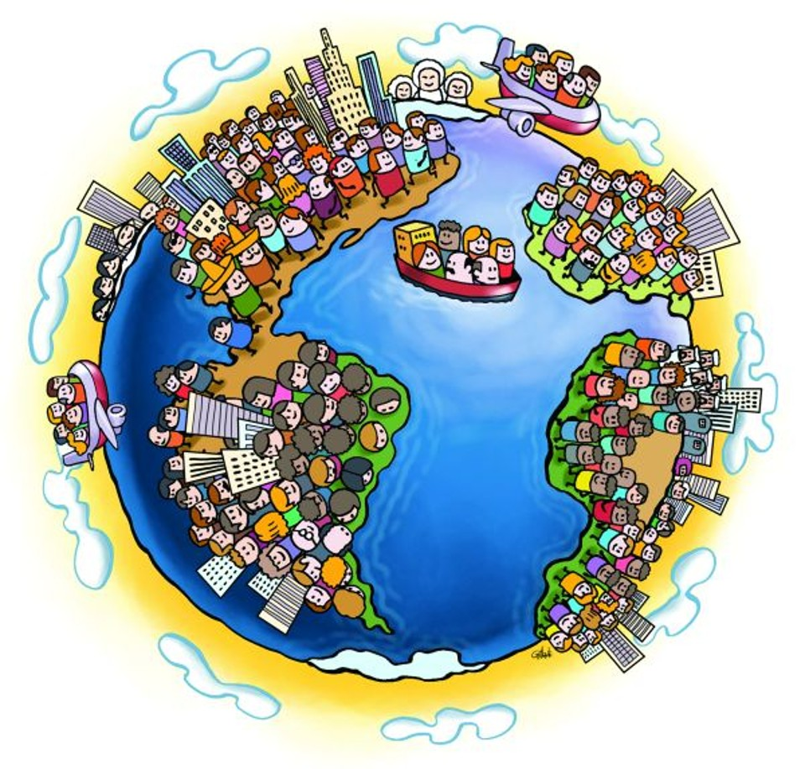
CRESCIMENTO POPULACIONAL E RISCOS AMBIENTAIS
Lucas Roberto de Oliveira
Mariane Possignolo Gomes

Slide 2
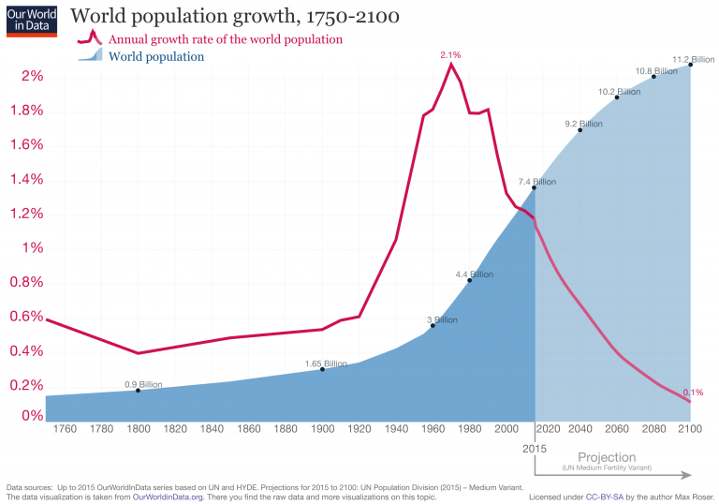
EVOLUÇÃO E TENDÊNCIAS DO CRESCIMENTO POPULACIONAL
Ascensão das mulheres (1970)
Revolução verde (1940)
Descoberta da Penicilina (1928)

Slide 3
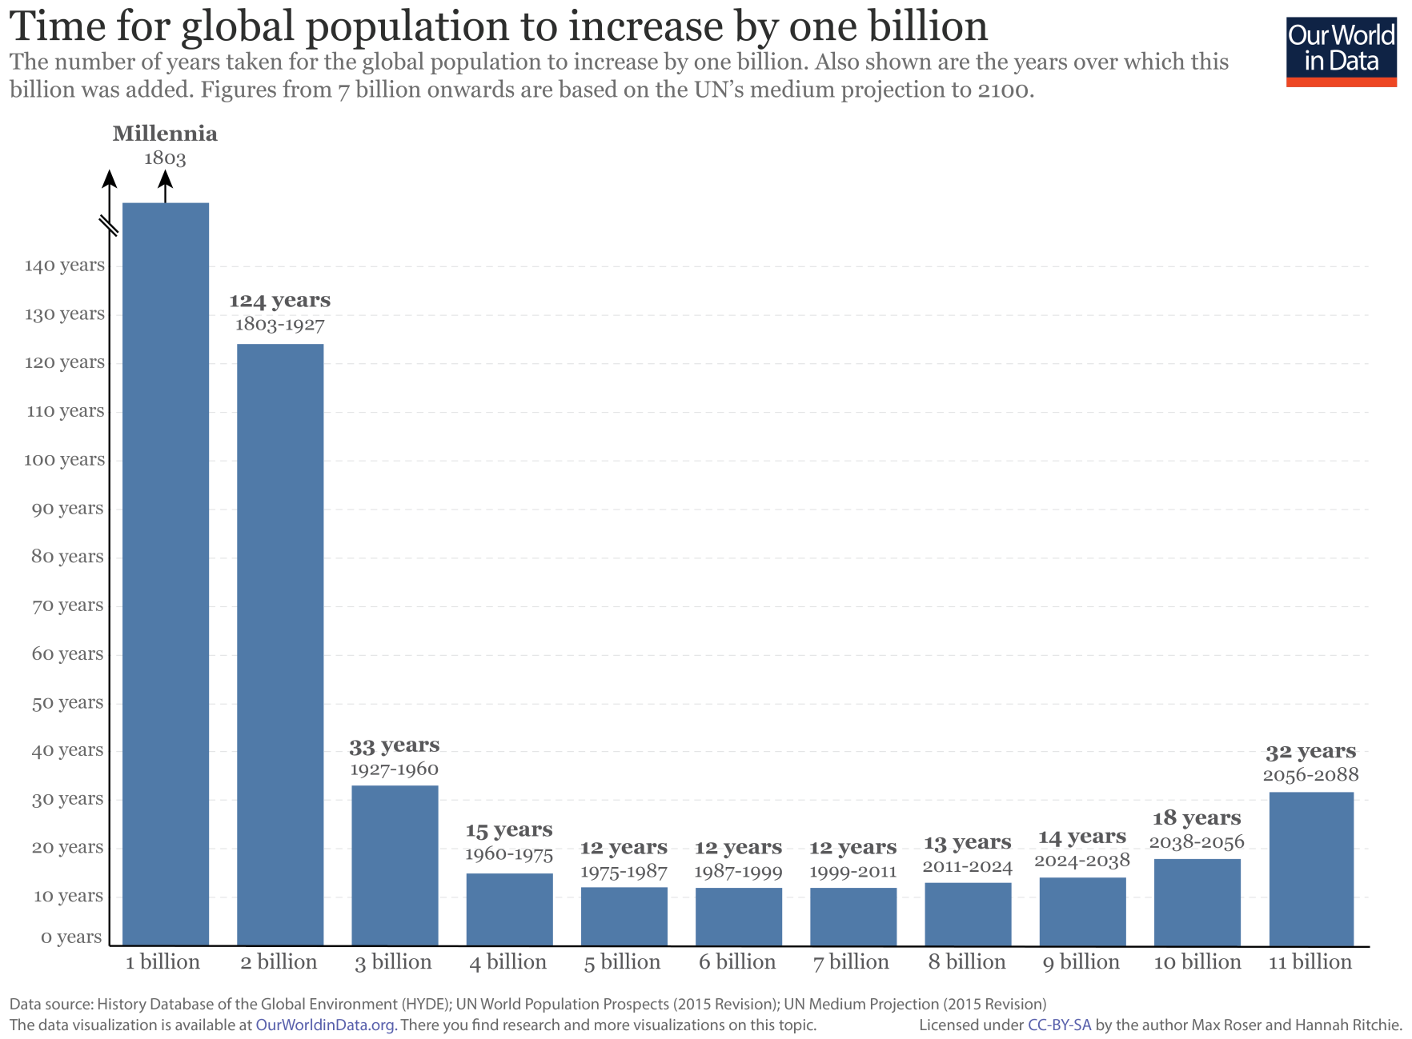
EVOLUÇÃO E TENDÊNCIAS DO CRESCIMENTO POPULACIONAL

Slide 4
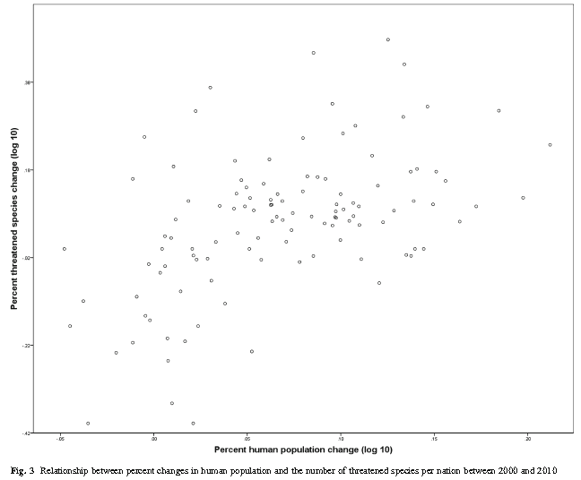
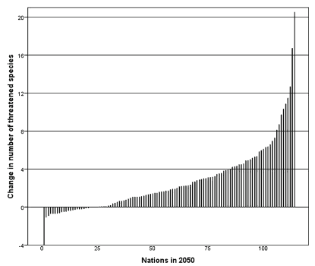
Relação entre a porcentagem de crescimento populacional humano e a variação percentual do número de espécies ameaçadas entre 2000 e 2010
No ritmo de crescimento populacional atual, estima-se que na década de 2020 aumente 3,3% o número de mamíferos e aves ameaçadas de extinção e atinja um aumento de 10,8% em 2050.
McKee et al, 2013.

Slide 5
PEGADA ECOLÓGICA HUMANA NA CRISE DA BIODIVERSIDADE

Slide 6
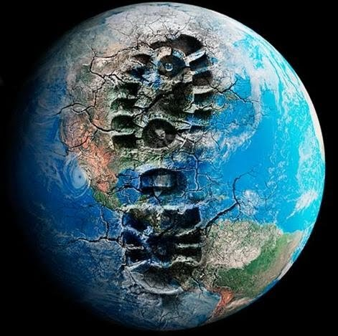
PEGADA ECOLÓGICA HUMANA NA CRISE DA BIODIVERSIDADE
Super exploração
Perda de habitat
Aceleração do potencial do risco de extinção
Mudanças climáticas

Slide 7
PEGADA ECOLÓGICA HUMANA NA CRISE DA BIODIVERSIDADE
SUPER EXPLORAÇÃO
“Fonte de mortalidade induzida pelo homem além dos níveis naturais de reposição. (Mora & Zapata, 2013)”
“Uma área superexplorada é aquela que apresenta um determinado recurso de interesse para um mercado que foi estabelecido, quando o recurso se esgota, buscam-se novas áreas para exploração, constituindo um processo cíclico e extremamente destrutivo” (SALATI, 2006)

Slide 8
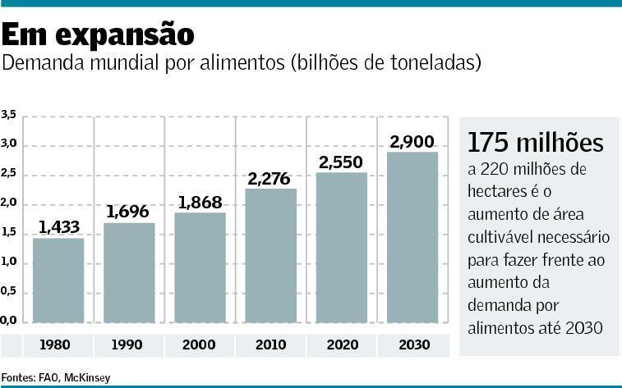
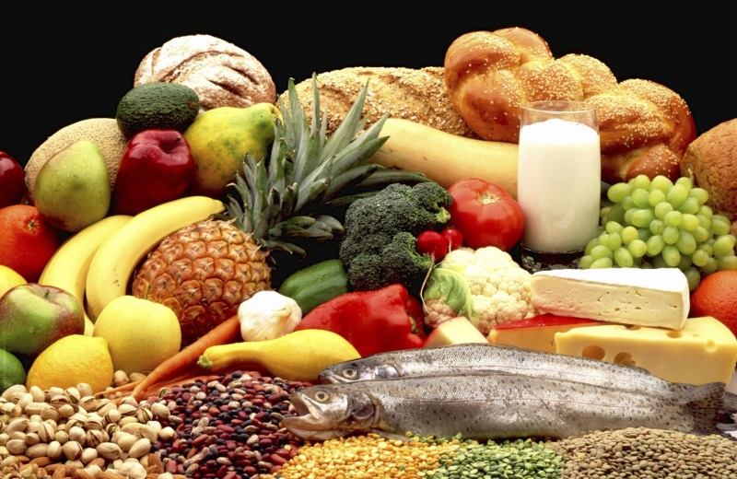
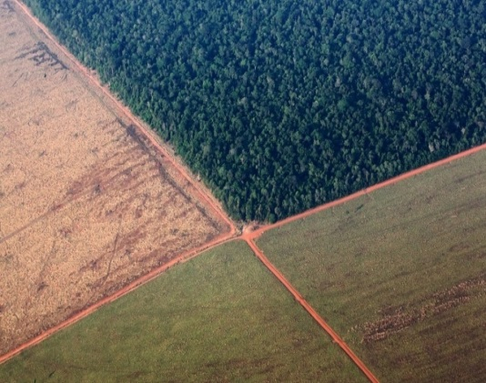
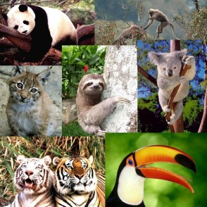
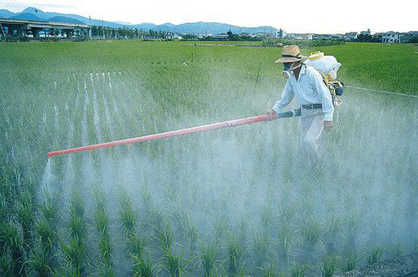
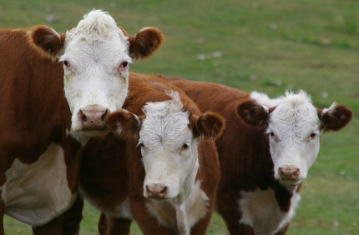
SUPER EXPLORAÇÃO
DEMANDA CRESCENTE DE ALIMENTOS
Desmatamento
Extinções
Pesticidas e fertilizantes
Gases do efeito estufa

Slide 9
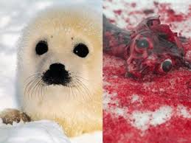
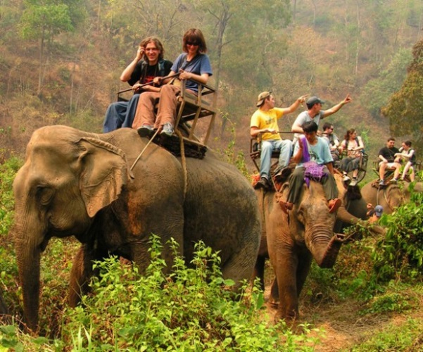
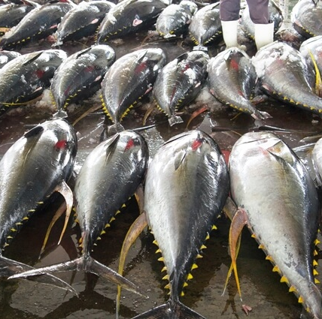
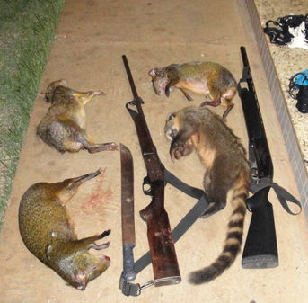
RAZÕES CULTURAIS
Pele de animais
Passeio com animais
Pesca predatória
FINS RECREATIVOS
Caça predatória

Slide 10
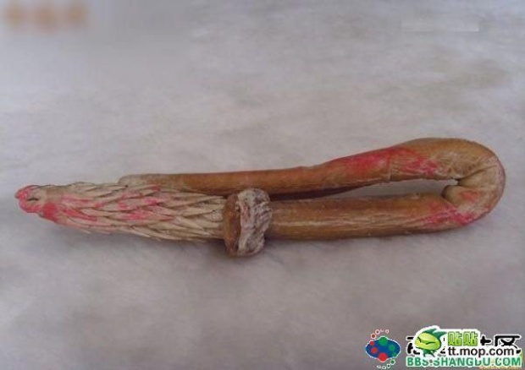
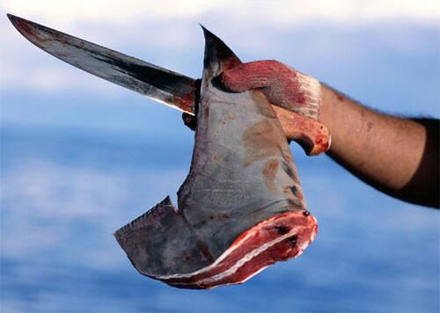
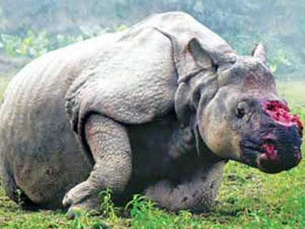
Pênis e Ossos de Tigre
Barbatanas de tubarão
USO MEDICINAL
Chifre de rinocerontes

Slide 11
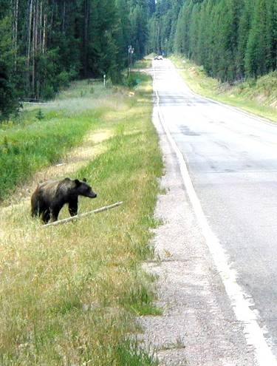
PEGADA ECOLÓGICA HUMANA NA CRISE DA BIODIVERSIDADE
PERDA DE HABITAT
Definida como o processo pelo qual a área habitada por uma espécie torna-se funcionalmente inadequada para continuar a sustentar os indivíduos da mesma.
As causas da perda de habitat são diversas e incluem a expansão da agricultura, urbanização, mudanças climáticas, elevação e sedimentação do rio, poluição, construção de estradas e rodovias, entre outros.
Montanhas do Glacier National Park, Montana (EUA)
Disponível em:< http://g1.globo.com/Noticias/Ciencia/0,,MUL805294-5603,00-CIENTISTAS+TENTAM+SALVAR+BICHOS+DE+HABITAT+FATIADO+CAUSADO+POR+ESTRADAS.html> . Acesso em: 20 nov. 2017

Slide 12
PERDA DE HABITAT
Houve um declínio de 25% do número de aves no mundo desde o início das práticas agrícolas; e estima-se que de 15 a 37% da biodiversidade de aves do mundo seja extinta até 2050.
A perda de habitat é a terceira causa de extinção de animais, responsável por 11% das extinções registradas e atualmente deixa 21% das espécies em vulnerabilidade.
Apenas o desmatamento extingue aproximadamente 27.000 espécies por ano.
Mora & Zapata, 2012.

Slide 13
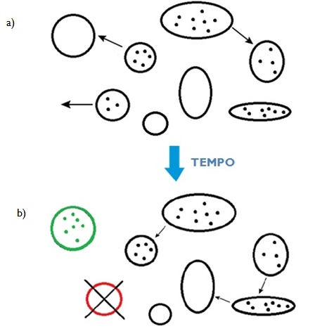
PERDA DE HABITAT
METAPOPULAÇÃO: conjunto de populações de uma mesma espécie que não se encontram ligadas entre si, mas que possuem diversos processos em comum e cujos indivíduos se movem de uma população para outra.
Disponível em:< https://pt.wikipedia.org/wiki/Metapopula%C3%A7%C3%A3o#/media/File:Metapopul%C3%A7%C3%B5es.jpg>. Acesso em: 20 nov. 2017.

Slide 14
PERDA DE HABITAT
A perda de habitat afeta o equilíbrio das metapopulações:
Fragmentos muito separados dificultam a movimentação de indivíduos entre as populações;
Têm-se o isolamento das populações, o que pode trazer problemas resultantes da endogamia, diminuindo a variabilidade genética;
As populações tornam-se mais suscetíveis a um evento de extinção local.
Quando a taxa de extinção local é maior que a de colonização de novos fragmentos, há um declínio na população e perda de biodiversidade.

Slide 15
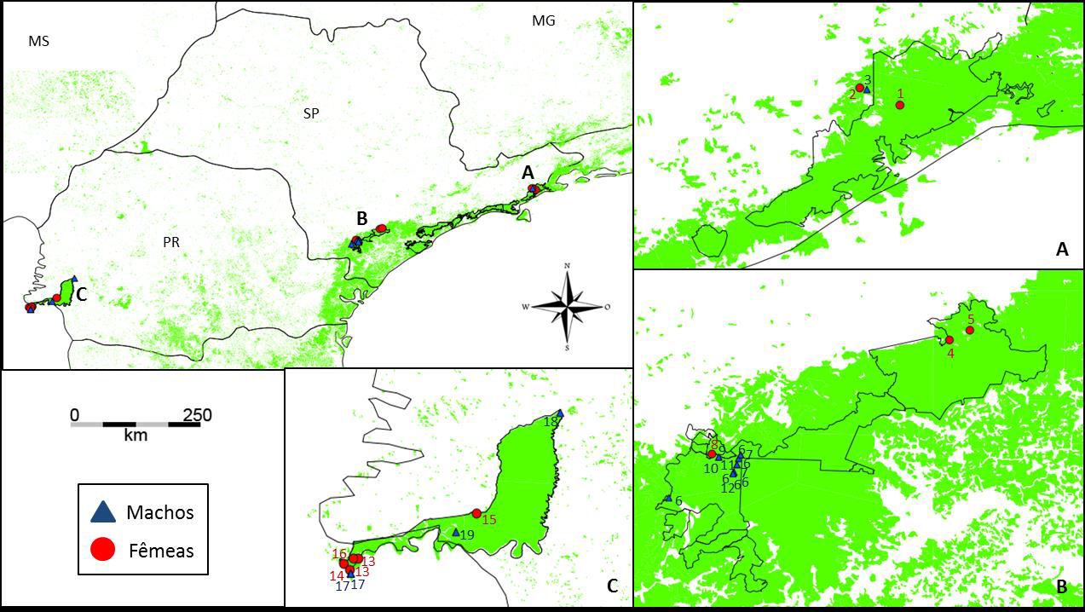
Demografia e distribuição da diversidade genética dos maiores felinos das américas (Puma concolor e Panthera onca) em fragmentos de Mata Atlântica
Das amostras coletadas 32 eram pertencentes à onças-pintadas;
Detectaram-se 19 indivíduos, dos quais 10 são machos e 9 fêmeas, distribuídos em 4 localidades.
Souza, 2015

Slide 16
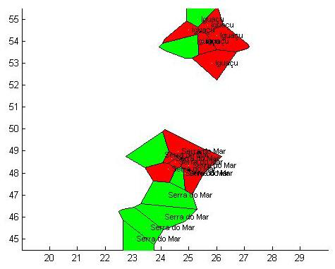
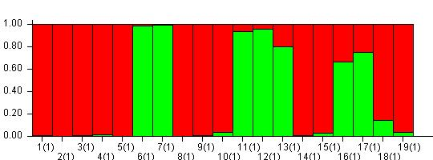
Demografia e distribuição da diversidade genética dos maiores felinos das américas (Puma concolor e Panthera onca) em fragmentos de Mata Atlântica
Análise Bayesiana sem informação sobre agrupamentos, determinadas duas populações.
Sugestão de duas populações distintas, uma da Mata Atlântica costeira e outra da Mata Atlântica de interior.
Souza, 2015

Slide 17
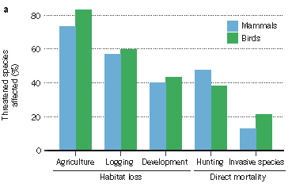
RISCO DE EXTINÇÃO
A perda e a degradação de habitat representam as ameaças diretas as aves terrestres e mamíferos.
A principal ameaça associada a perda de habitat é a agricultura.
A caça para alimentação e para exploração de partes valorizadas (chifres de rinocerontes e marfim de elefantes) associados a introdução de espécies exóticas são causas diretas de mortalidade de aves e mamíferos.
Tilman et al. 2017

Slide 18
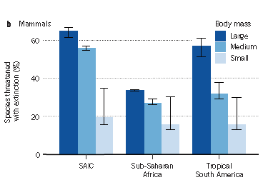
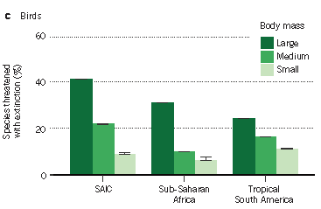
RISCO DE EXTINÇÃO
As espécies de maior massa corporal são as mais vulneráveis aos impactos humanos, tanto os mamíferos quanto os pássaros, sendo cerca de três vezes mais propensas a serem ameaçadas do que as espécies de pequeno porte.
Tilman et al. 2017

Slide 19
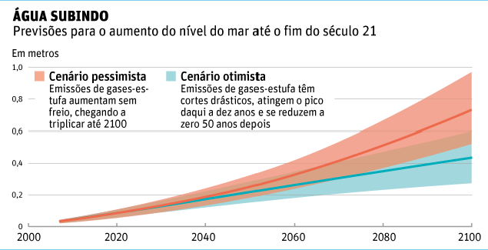
PEGADA ECOLÓGICA HUMANA NA CRISE DA BIODIVERSIDADE
MUDANÇAS CLIMÁTICAS
Projeções IPCC (2007)
Projeções IPCC (2007)
Projeções IPCC (2007)

Slide 20
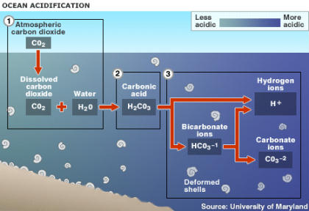
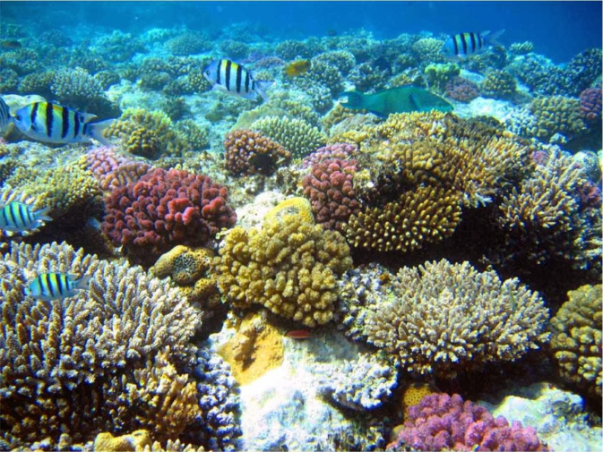
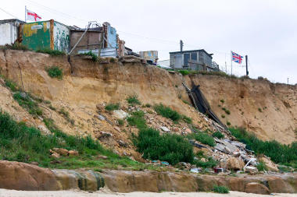
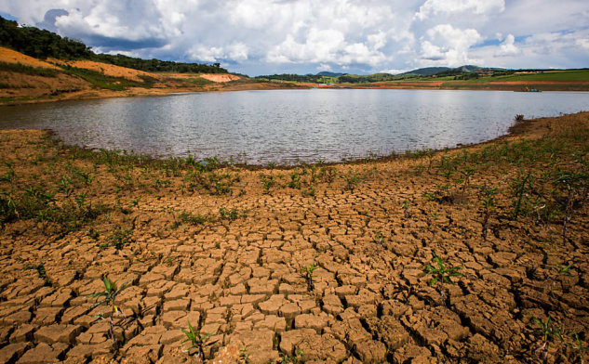
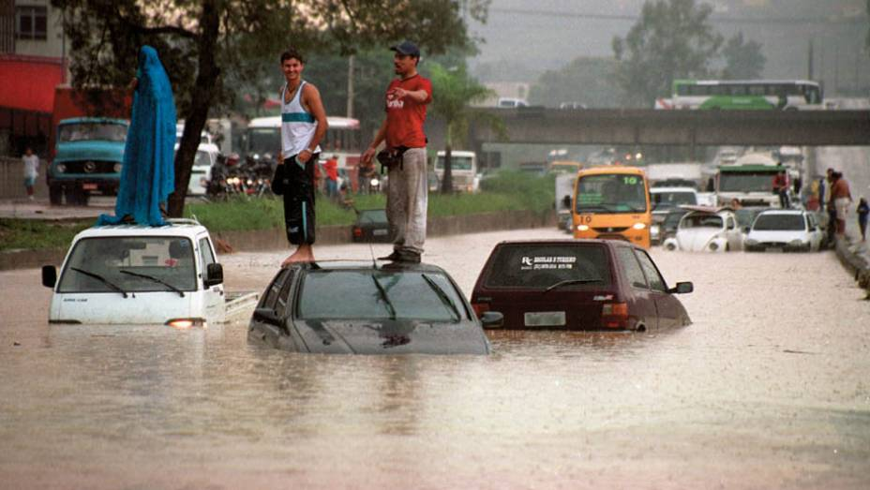
Frequência
Intensidade
Acidificação dos oceanos
Alterações nos padrões de chuva. Ex: Sudeste brasileiro
Erosão
Período de seca prolongado
Comprometimento dos corais
Enchentes

Slide 21
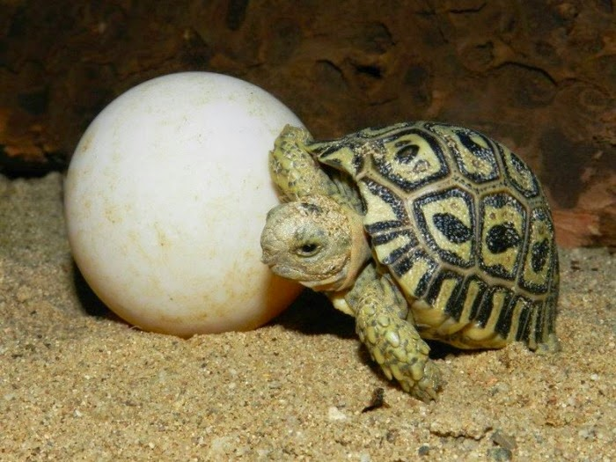
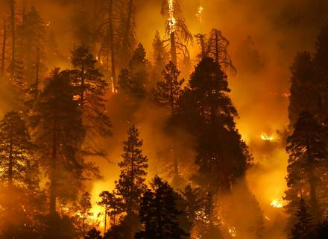
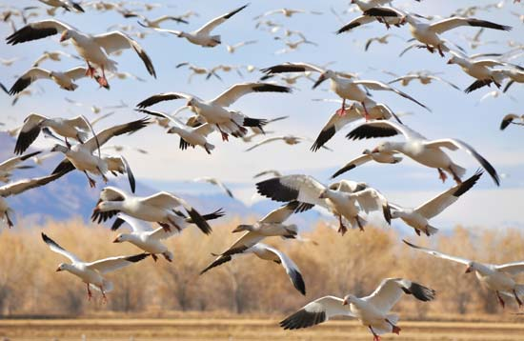
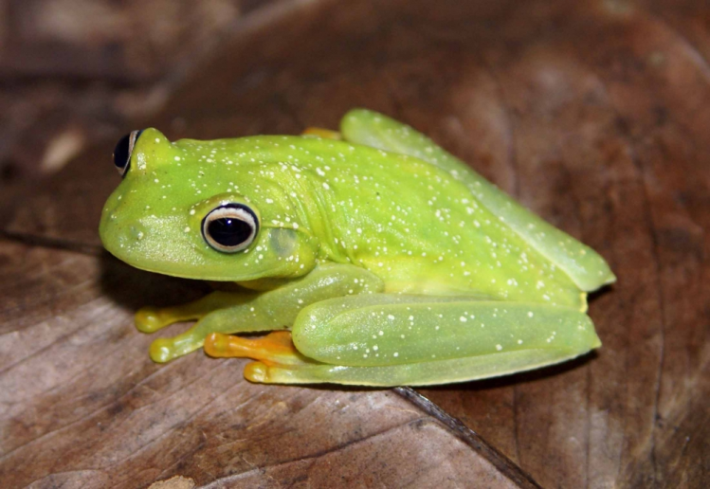
Determinação de sexo
Cadeia alimentar
Migração
Proliferação de patógenos
Fonte: WWF

Slide 22
“No passado geológico o aquecimento e o resfriamento do planeta se deram de forma gradativa no decorrer de milhares de anos, dando tempo para que ao longo de centenas de gerações de plantas e animais os mecanismos do processo evolutivo atuassem. O homem, entretanto, modificou completamente este cenário” (JOLY, 2007).
“Mudanças ambientais estão ocorrendo em uma velocidade tão rápida que as espécies não terão tempo hábil de se adaptar” (JOLY, 2007)
“O que podemos fazer para mudar o catastrófico futuro do planeta?”

Slide 23
BIBLIOGRAFIA CONSULTADA
AQUINO, F. O desastre do controle da natalidade no Brasil. Editora Cléofas. Disponível em: < http://cleofas.com.br/o-desastre-do-controle-da-natalidade-no-brasil>. Acesso em 18 de novembro de 2017.
JOLY, C.A. Biodiversidade e mudanças climáticas: contexto evolutivo, histórico e político. Ambiente e Sociedade, .v.10, nº1, 2007.
MCKEE, J et al. (2013). Human Population Density and Growth Validated as Extinction Threats to Mammal and Bird Species , Human Ecology, online. DOI 10.1007/s10745-013-9586-8
MORA, C.; ZAPATA, F.A. Antropogenic footprints on biodiversity. In: The Balance of Nature and Human Impact. (2013). Ediotora Klaus Rohde. p. 239-258.
ROSER, M.; ORTIZ-OSPINA, E. World population growth. (2013) .Our World in Data. Disponível em: <https://ourworldindata.org/world-population-growth/>. Acesso em 18 de novembro de 2017.
SALATI, E.; SANTOS, A.A. dos.; KLABIN, I. Temas ambientais relevantes. (2006). São Paulo, v. 20, n.56, 107-127
SOLOMON, S.; QIN, D.; MANNING, M. Climate change 2007: The physical Science Basis. (2007). 1007p.
SOUZA, A.S. Demografia e distribuição da diversidade genética dos maiores felinos das américas (Puma concolor e Panthera onca) em fragmentos de Mata Atlântica. 2015. 72 f. Tese (Doutorado em Ciências) - Universidade Federal de São Carlos, São Carlos, 2015.
TILMAN, D et al. (2017). Future threats to biodiversity and pathways to their prevention. Nature, 546, p. 73-81. DOI:10.1038/nature22900
VILELA, F. Pesquisadores retiram barbatanas de tubarões e descartam resto do peixe. (2010). Jornal Hoje. Acesso Online.
WWF. As espécies e o clima. Disponível em: < https://www.wwf.org.br/natureza_brasileira/especiais/expedicao_darwin_/as_especies_e_o_clima/>. Acesso em 18 de novembro de 2017.

Slide 24
Obrigado!!!!!

